Slide 1


KHỞI ĐỘNG
* Con người, thực vật, động vật sống được là nhờ những gì?

Slide 2
Lấy vào
Th¶i ra
KhÝ « xi
KhÝ c¸cbonÝc
C¬
ThÓ
Ng­êi
Thức ăn
Phân
Nước uống
Nước tiểu

Slide 3
Khoa học
TRAO ĐỔI CHẤT Ở NGƯỜI (Tiếp theo)
1. Chức năng của các cơ quan tham gia quá trình trao đổi chất ở người:

Slide 4
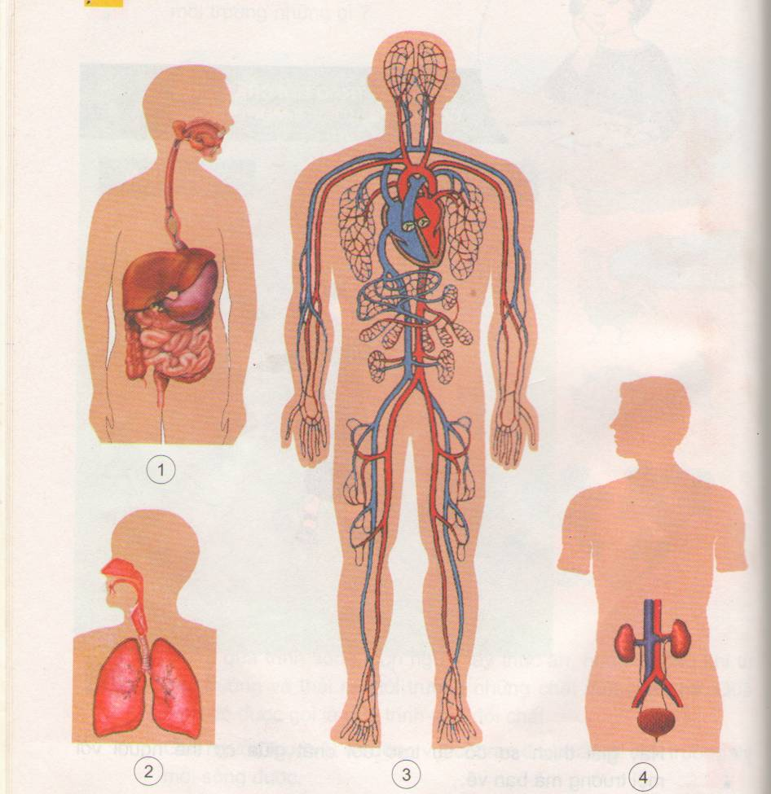
☞ Chỉ vào từng hình nói tên và chức năng của từng cơ quan.
Cặp
đôi
trao
đổi
4
phút

Slide 5
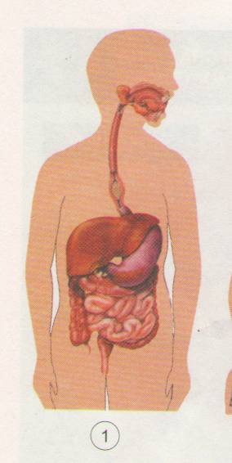
Khoa học
TRAO ĐỔI CHẤT Ở NGƯỜI (Tiếp theo)
Chức năng: Biến đổi thức ăn, nước uống thành các chất dinh dưỡng, ngấm vào máu đi nuôi cơ thể. Thải ra phân
Dấu hiệu bên ngoài của quá trình trao đổi chất:
➢Lấy vào: thức ăn, nước uống.
Thải ra: phân
Cơ quan tiêu hóa

Slide 6
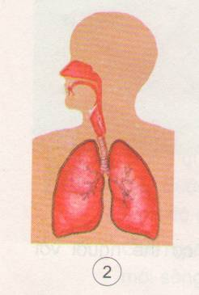
Chức năng: Hấp thụ khí ô-xi và thải ra khí các-bô-níc.
Dấu hiệu bên ngoài của quá trình trao đổi chất:
➢Lấy vào: khí ô-xi.
Thải ra: khí các-bô-níc.
Cơ quan hô hấp

Slide 7
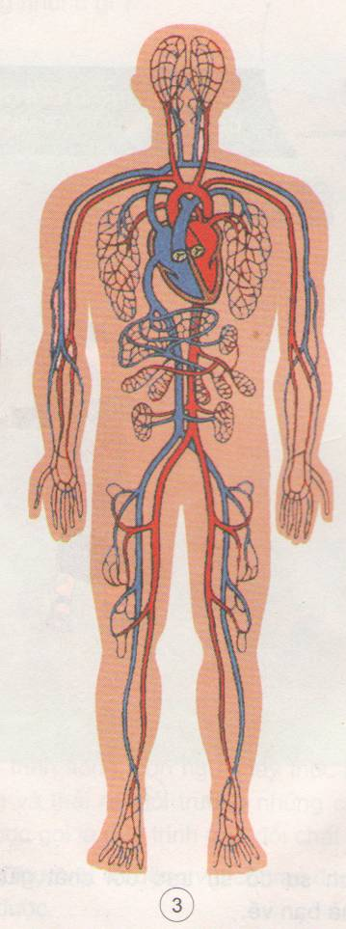
Chức năng: vận chuyển các chất dinh dưỡng đi đến tất cả các cơ quan của cơ thể
Cơ quan tuần hoàn

Slide 8
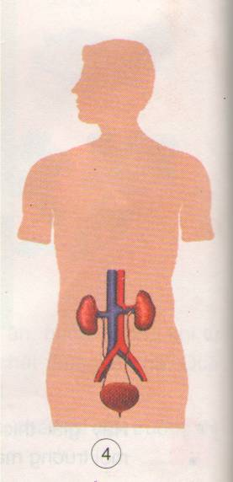
Chức năng: Lọc máu, tạo thành nước tiểu và thải nước tiểu ra ngoài
Dấu hiệu bên ngoài của quá trình trao đổi chất:
Thải ra: nước tiểu.
Cơ quan bài tiết nước tiểu

Slide 9
Trong số những cơ quan ở các hình trên, cơ quan nào trực tiếp thực hiện quá trình trao đổi chất giữa cơ thể với môi trường bên ngoài?
Cơ quan
tiêu hóa
Cơ quan
bài tieát
nưôùc tieåu
Cơ quan
hô haáp

Slide 10
1. Chức năng của các cơ quan tham gia quá trình trao đổi chất ở người:
Những biểu hiện bên ngoài của quá trình trao đổi chất và các cơ quan thực hiện quá trình đó là:
Trao đổi khí: Do cơ quan hô hấp thực hiện: lấy khí ô-xi; thải ra khí các-bô-níc.
Trao đổi thức ăn: Do cơ quan tiêu hóa thực hiện: lấy nước và các thức ăn có chứa các chất dinh dưỡng cần cho cơ thể; thải chất cặn bã (phân).

Slide 11
1. Chức năng của các cơ quan tham gia quá trình trao đổi chất ở người:
2. Mối quan hệ của các cơ quan tham gia quá trình trao đổi chất ở người:

Slide 12
THỨC ĂN NƯỚC UỐNG
KHÔNG KHÍ
Tiêu hóa
Hô hấp
Phân
………..?
……..?
Khí
Các-bô-níc
Nhóm
4 bạn
(hay 5 bạn)
………?
Tuần hoàn
……?
…….?
…….?
Tất cả các cơ quan của cơ thể
Bài tiết
- Nước tiểu
- Mồ hôi
Sơ đồ mối liên hệ giữa một số cơ quan trong quá trình trao đổi chất

Slide 13
THỨC ĂN NƯỚC UỐNG
KHÔNG KHÍ
Tiêu hóa
Hô hấp
Chất dinh dưỡng
Ô xi
………..?
……..?
Khí
Các-bô-níc
Phân
………
Ô xi
Tuần hoàn
Ô xi và các chất dinh dưỡng
Khí các bô níc và các chất thải
Khí các bô níc
……?
…….?
…….?
Tất cả các cơ quan của cơ thể
Bài tiết
- Nước tiểu
- Mồ hôi
Nhờ cơ quan nào mà quá trình trao đổi chất ở bên trong cơ thể được thực hiện?
Nhờ cơ quan tuần hoàn mà quá trình trao đổi chất diễn ra ở bên trong cơ thể được thực hiện

Slide 14
Khoa học
TRAO ĐỔI CHẤT Ở NGƯỜI (Tiếp theo)
1. Chức năng của các cơ quan tham gia quá trình trao đổi chất ở người:
Trao đổi khí: Do cơ quan hô hấp thực hiện: lấy khí ô-xi; thải ra khí các-bô-níc.
Trao đổi thức ăn: Do cơ quan tiêu hóa thực hiện: lấy nước và các thức ăn có chứa các chất dinh dưỡng cần cho cơ thể; thải chất cặn bã (phân).
2. Mối quan hệ của các cơ quan tham gia quá trình trao đổi chất ở người:

Slide 15
Nhờ có cơ quan tuần hoàn mà máu đem các chất dinh dưỡng (hấp thụ được từ cơ quan tiêu hóa ) và ô-xi (hấp thụ được từ phổi ) tới tất cả các cơ quan của cơ thể và đem các chất thải, chất độc từ các cơ quan của cơ thể đến các cơ quan bài tiết để thải chúng ra ngoài và đem khí các-bô-níc đến phổi để thải ra ngoài.

Slide 16
Khoa học
TRAO ĐỔI CHẤT Ở NGƯỜI (Tiếp theo)
1. Chức năng của các cơ quan tham gia quá trình trao đổi chất ở người:
Trao đổi khí: Do cơ quan hô hấp thực hiện: lấy khí ô-xi; thải ra khí các-bô-níc.
Trao đổi thức ăn: Do cơ quan tiêu hóa thực hiện: lấy nước và các thức ăn có chứa các chất dinh dưỡng cần cho cơ thể; thải chất cặn bã (phân).
2. Mối quan hệ của các cơ quan tham gia quá trình trao đổi chất ở người:
Nhờ sự hoạt động phối hợp nhịp nhàng của các cơ quan hô
hấp, tiêu hóa, tuần hoàn và bài tiết mà sự trao đổi chất diễn
ra bình thường, cơ thể khỏe mạnh.

Slide 17

Nhờ sự hoạt động phối hợp nhịp nhàng của các cơ quan hô hấp, tiêu hóa, tuần hoàn và bài tiết mà sự trao đổi chất diễn ra bình thường, cơ thể khỏe mạnh. Nếu một trong các cơ quan trên ngừng hoạt động, cơ thể sẽ chết.

Slide 18
Hằng ngày, cơ thể người phải lấy những gì từ môi trường và thải ra môi trường những gì?
Cơ thể lấy từ môi trường:
Nước,
thức ăn,
khí ô-xi
Cơ thể thải ra môi trường:
khí các-bô-níc,
phân,
nước tiểu
Điều gì sẽ xảy ra nếu một trong các cơ quan tham gia vào quá trình trao đổi chất ngừng hoạt động?
Nếu một trong các cơ quan hô hấp, bài tiết, tuần hoàn, tiêu hóa ngừng hoạt động, sự trao đổi chất sẽ ngừng hoạt động và cơ thể sẽ chết

Slide 19

CHÀO TẠM BiỆT
CÁC EM !

